Slide 1
PROBLEM · 01
같은 피규어인데
매장마다 가격이 다르다.
STORE A
STORE B
₩28,000
₩31,000
vs
오프라인 매장 A
오프라인 매장 B
FigurePrice · 01 / 10

Slide 2
REALITY · 02
실상은 — 정가
₩20,000
MSRP — 제조사 발매 정가
매장에서 4 ~ 11천원씩 더 받는 피규어가 흔하다.
FigurePrice · 02 / 10

Slide 3
SOLUTION · 03
그래서 —
개발한 시스템.
01
02
03
사진 한 장
자동 식별
정가 · 시세
스마트폰으로 찍은 사진을 업로드
DINOv2 + 벡터 검색으로 12K DB 매칭
정가와 현재 파트너 호가를 한눈에
FigurePrice · 03 / 10

Slide 4
DESKTOP APP · PYSIDE6
FigurePrice
피규어 사진 한 장 → 어떤 피규어인지 + 정가 · 시세
김한결 / 20262296
FigurePrice · 04 / 10

Slide 5
WHAT WE BUILT
프로젝트 소개
문제
해결
피규어를 들고 있거나 사진만 봤는데 이름·제조사·가격을 모를 때
구글 이미지 검색은 같은 캐릭터의 다른 스컬프트·스케일 구분이 약함
한국에선 시세를 한눈에 보기 어려움 — YJP / eBay / MFC 등 분산
사진 한 장 업로드 → 시각 임베딩으로 12,019개 figure DB와 매칭
정가 + 현재 파트너 스토어 호가 (JPY/USD → KRW 환산)
DB에 없으면 Gemini가 Google Search로 웹에서 식별 후 결과 표시
오프라인 + 로컬 전용 데스크톱 앱. 외부 서버 안 띄움.
FigurePrice · 05 / 10

Slide 6
BY THE NUMBERS
데이터셋 & 기술 스택
12,019
12,028
20,149
FIGURES
EMBEDDINGS
PARTNER PRICES
MFC 크롤 (1/7 · 1/8 외 다양)
DINOv2-Large · 1024-dim
실시간 파트너 호가
STACK
VISION
VECTOR
LLM
UI
DINOv2-Large + rembg
sqlite-vec (vec0)
Gemini 3.1-flash-lite / 2.5-flash
PySide6 + matplotlib
MPS 가속 (Apple Silicon)
L2 = 코사인 거리
Google Search Grounding
Spotify 다크 테마(DESIGN.md)
FigurePrice · 06 / 10

Slide 7
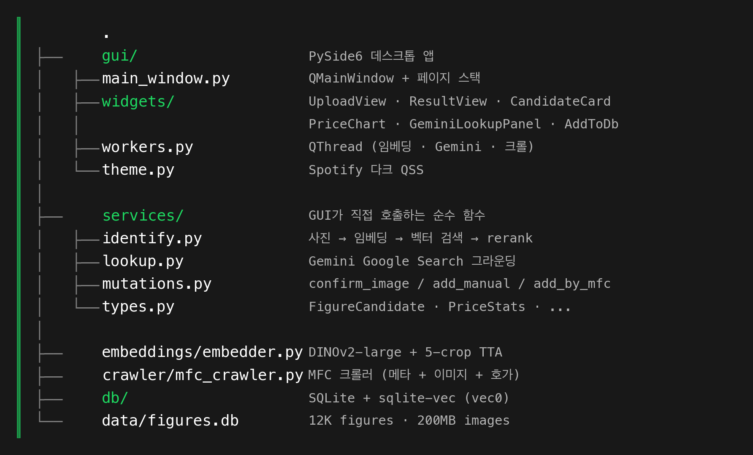
MODULE TREE
구현 구조
RUN
python -m gui
(또는 FigurePrice.command 더블클릭)
ASYNC
Worker는 QThread로 분리.
UI가 절대 얼지 않음.
NO HTTP
Service layer는 HTTP 없는
순수 파이썬 함수.
BACKEND ONLY
FastAPI · React 전부 제거.
실행 파일은 결국 Python 하나.
FigurePrice · 07 / 10

Slide 8
RUNTIME PIPELINE
프로그램 실행 흐름
1
사용자 사진 업로드
FALLBACK
rembg: 배경 제거 → 흰 배경 합성
매칭 신뢰도가 낮을 때
2
Gemini + Google Search
후보 3개 (이미지 + 메타 + 호가)
사용자가 힌트 텍스트로 재검색
3
Multi-crop fanout (원본 + 4 변형)
4
DINOv2-large CLS 토큰 × 5 (MPS)
5
sqlite-vec MATCH × 5 (top-30 each)
6
figure_id 별 min-distance 머지
응답 시간
2~3초
7
선택: Gemini 재랭크 (top-K + 쿼리)
첫 호출 시 모델 로드 ~45초
8
Best 카드 + 정가 + 파트너 호가 차트
CONFIDENCE
HIGH
MID
LOW
FigurePrice · 08 / 10

Slide 9
LIVE WALKTHROUGH
데모
▶
[ 영상 자리 ]
* 실제 시연 영상을 이 자리에 삽입합니다.
업로드 → DINOv2 매칭 → 가격 차트 → Gemini 폴백 → DB 추가 → 사진 확인 학습

Slide 10
RETROSPECTIVE
회고 & 다음 단계
AI 받은 부분 vs 직접 한 부분
어려웠던 점
시간이 더 있다면
AI 도움
ISSUE
NEXT
초기 스캐폴딩 (FastAPI → 이후 폐기)
PySide6 위젯 보일러플레이트
디자인 시스템 → Qt QSS 변환
MFC 크롤 503/403 (rate limit) — 1초 폴라이트 페이스로 조정
Gemini 한국 계정 무료티어 모델별 한도 다름
클로즈업 사진 정확도 — 풀바디 레퍼런스와 도메인 갭
PySide6 QThread worker GC 이슈
Service layer 추출 시 의존성 정리
레퍼런스 multi-crop 인덱싱 (60K 벡터) — 클로즈업 정확도 ↑
CLIP 보조 점수 (DINOv2 + CLIP 하이브리드)
Yahoo Auctions JP / Mercari 낙찰가 추가
가격 변화 추적 그래프 (시계열 partner_prices)
모바일 앱 (iOS Catalyst)
직접 작업
MFC HTML 셀렉터 실측 디버깅
Multi-crop test-time augmentation
Gemini API 연결 (3.1 / 2.5)
DB 스키마 마이그레이션 (UNIQUE 제거)
한국어 폰트 매칭 (matplotlib)
FigurePrice · 10 / 10

